Slide 1
Credit Scoring Prediction
William Hilmy Susatyo

Slide 2
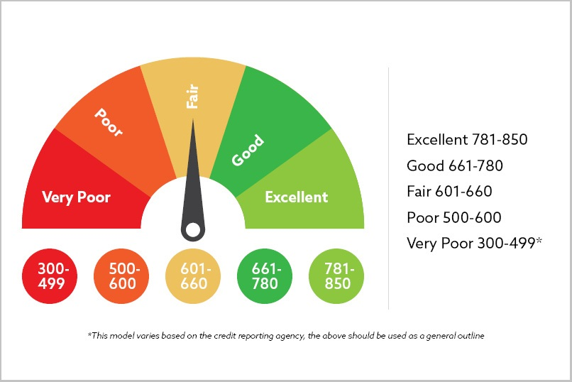
Problem yang ingin diselesaikan
Penilaian kredit, atau credit scoring, adalah analisis statistik yang dilakukan oleh pemberi pinjaman dan lembaga keuangan untuk menentukan kelayakan kredit seseorang atau bisnis kecil yang dioperasikan oleh pemiliknya. Penilaian kredit digunakan oleh pemberi pinjaman untuk membantu menentukan apakah akan memberikan atau menolak kredit.

Slide 3
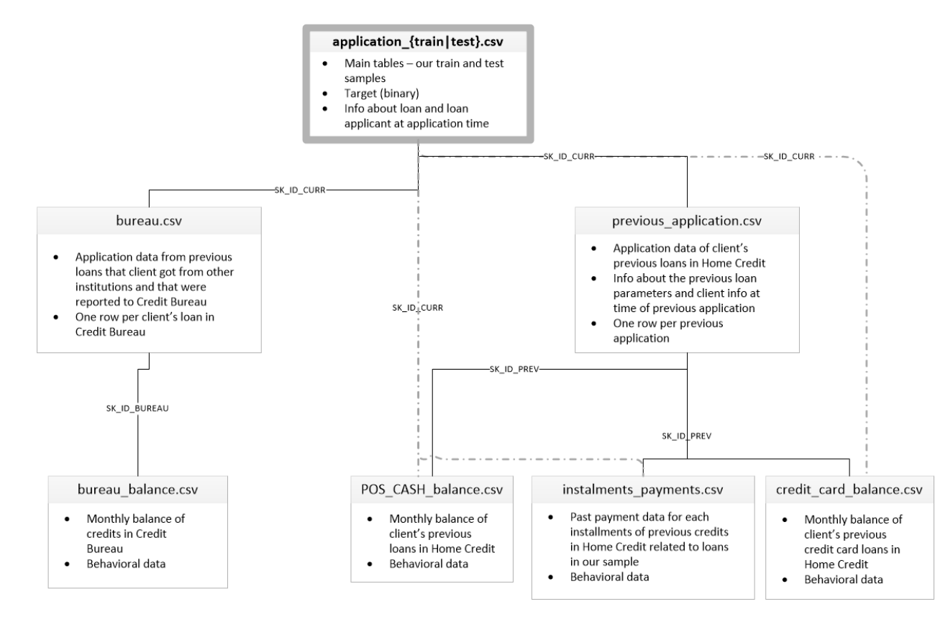
Dataset yang dimiliki

Slide 4
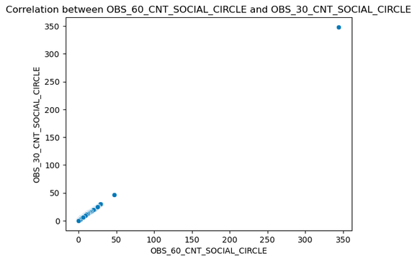
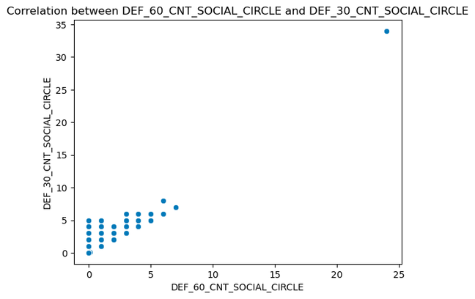
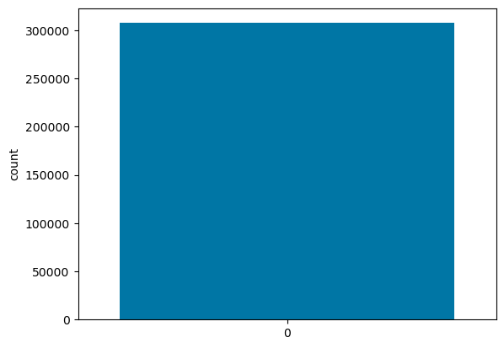
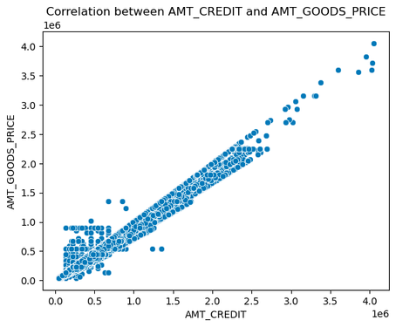
Insight yang ditemukan
Terdapat imbalans pada variabel target
Terdapat sejumlah fitur yang memiliki korelasi tinggi satu sama lain

Slide 5
Data Pre-processing
Check and Handling Missing Value
Drop Fitur ((Apabila jumlahnya melebihi non-missing value))
Mean Imputation (Apabila memiliki distribusi normal)
Median Imputation (Apabila tidak terdistribusi normal)
2. Feature Encoding
Label Encoding
Mengubah nilai pada kolom yang memiliki tipe data objek menjadi bentuk numerik (integer)

Slide 6
Feature Engineering
Create and Drop Features
Membuat fitur baru yang merupakan kombinasi dari beberapa fitur yang memiliki korelasi tinggi, lalu menghapus fitur dengan korelasi tinggi tersebut
2. Merging and Grouping
Memanfaatkan informasi statistik (mean) dari dataset pendukung sedemikian sehingga informasi tersebut dapat dimanfaatkan oleh dataset utama (train dan test)

Slide 7
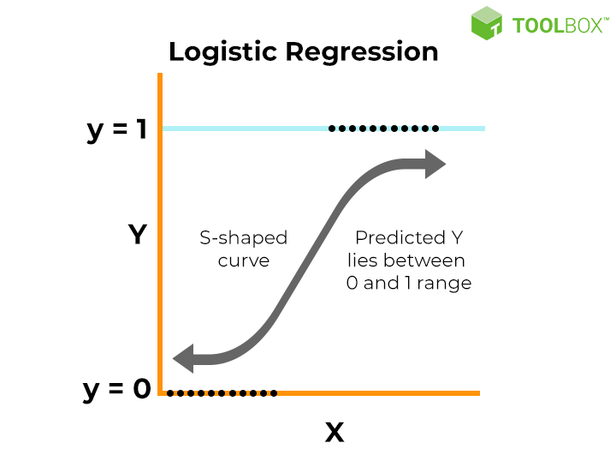
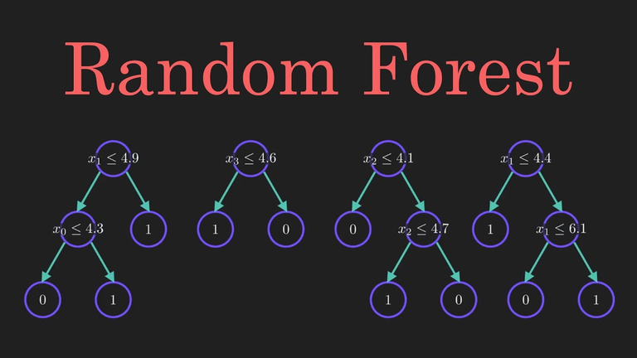


Model yang digunakan

Slide 8
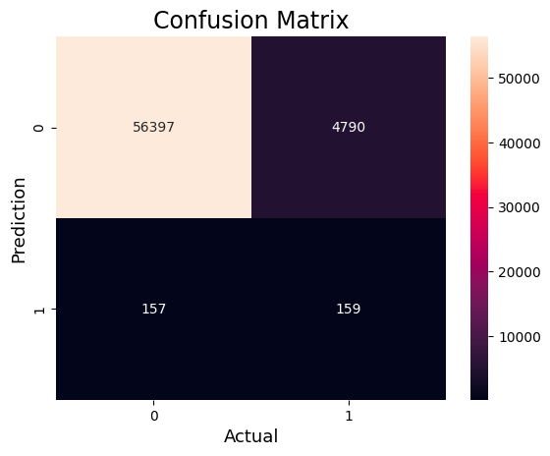
Evaluasi
Model | Accuracy
XGBoost | 0.9194
Random Forest | 0.9195
Logistic Regression | 0.9195
CatBoost | 0.9196
Confusion Matrix (CatBoost)

Slide 9
Referensi dan Link Repositori
https://pluang.com/id/blog/news-analysis/credit-scoring
https://www.kaggle.com/code/kabure/predicting-credit-risk-model-pipeline
Repo: https://github.com/williamhilmysusatyo/home-credit.git

Slide 10
Terima Kasih

